Slide 1


Blind date met het evangelie
Bijbelse inspiratie voor elke dag

Slide 2
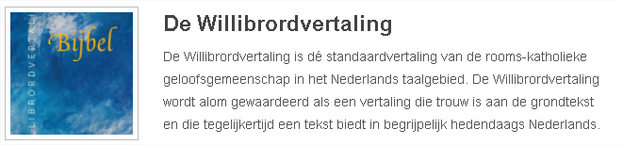
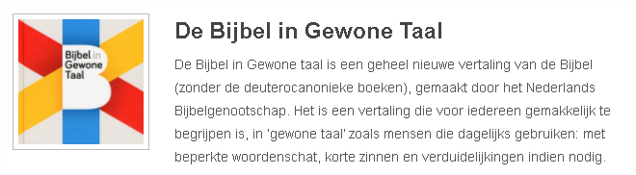
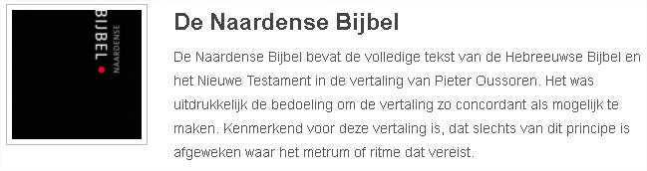
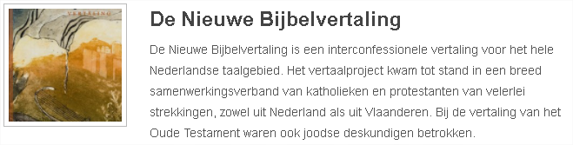
Bijbelvertalingen
https://debijbel.nl/bijbel/

Slide 3
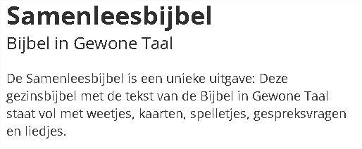

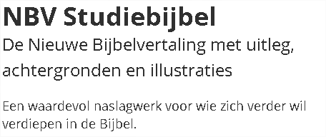

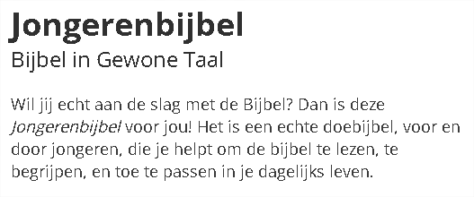

Speciale uitgaves

Slide 4


Even inkijken
Een infographic is een illustratie met achtergronden en inzichten.
Op een unieke wijze wordt de eenheid en de samenhang van de bijbel getoond in een compacte grafische weergave.
Dit Infographic boek wil géén geïllustreerde Bijbel zijn. De tekst van de Bijbel is daarom dan ook niet afgedrukt.
Nodigt uit tot verdere verdieping

Slide 5
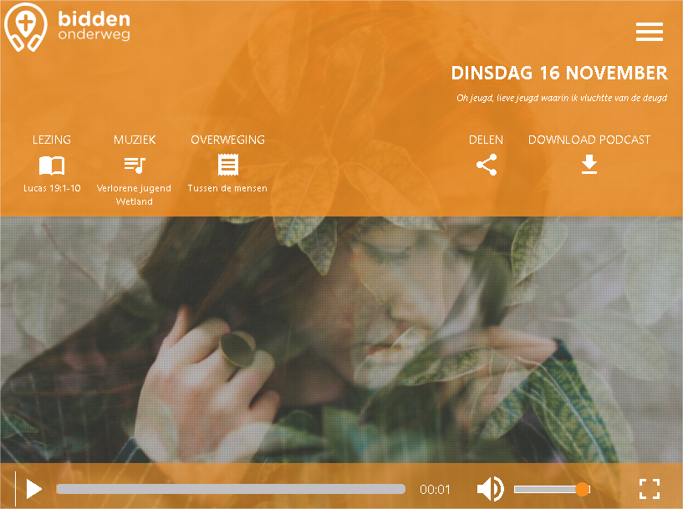
Bidden met de Bijbel
https://biddenonderweg.org/
Dagelijkse podcast van ongeveer 10 min. met 3 ingrediënten:
  Een bijbeltekst
  Een muziekfragment
  Een overweging
De podcast is te downloaden of te delen.
Eindigt met een vraag, een zin die je meedraagt doorheen de dag.

Slide 6
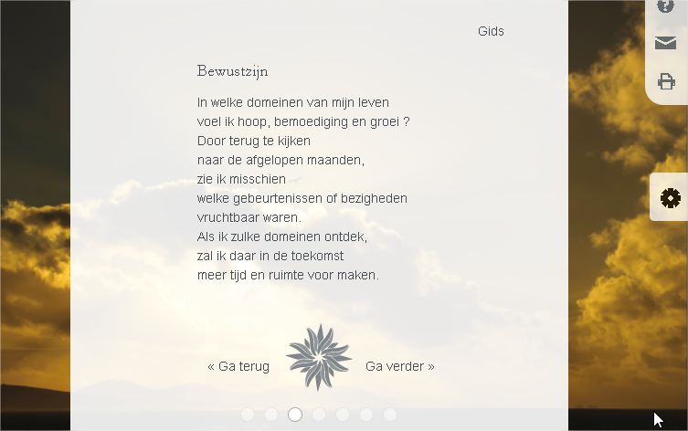
Bidden met de Bijbel
gewijderuimte.org
Dagelijks gebed, 10-tal minuten met als ingrediënten:
  Bijbeltekst
  Bezinnende teksten
  Een uitnodiging tot een biddend gesprek.

Slide 7
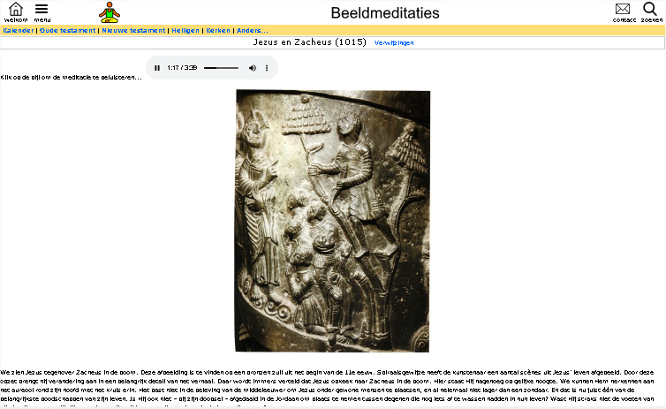
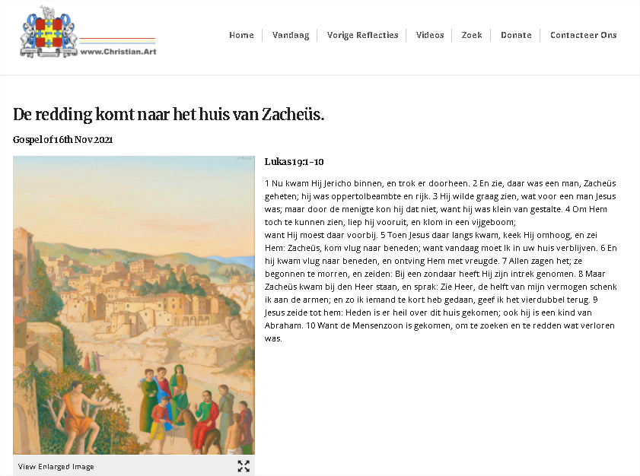
Bidden met de Bijbel
https://beeldmeditaties.nl/
Een Bijbeltekst wordt geïllustreerd met een kunstwerk (beeldende en schilderkunst)
Je kan de meditatie bij het kunstwerk nalezen of beluisteren via een podcast.
Gelijkaardige site is: https://christian.art/, Origineel Engels, maar ook beschikbaar in het Nederlands.

Slide 8
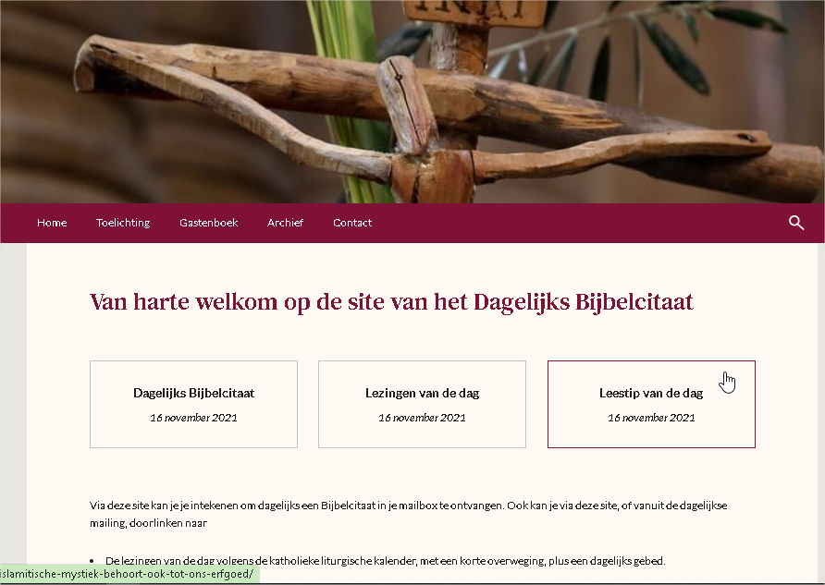
Dagelijks Bijbelcitaat https://www.bijbelcitaat.be/
Dagelijks een citaat uit een Bijbelboek
Geïllustreerd met de lezingen van de dag
Geïllustreerd met een artikel uit de actualiteit

Slide 9
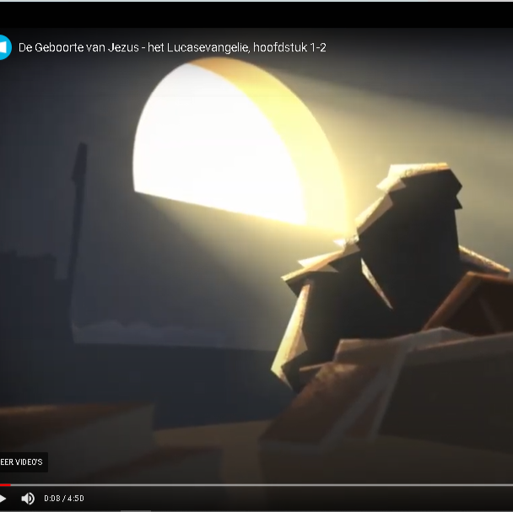
The Bible Project, via video & podcast
Verdieping van de verschillende Bijbelboeken – via de overzicht video’s
Het Lucasevangelie en handelingen, nu al vertaald in het Nederlands
Woorden / begrippen uitgelegd.
Zowel video als podcast.
Heel veel beelden die terugkeren en herkenbaar worden doorheen de video’s
Ook leesroosters ter beschikking
https://bibleproject.com/Dutch/

Slide 10
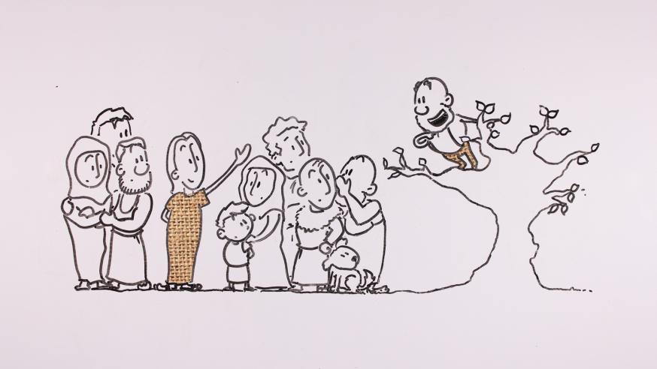
Ontmoetingen
‘Ontmoetingen’ is een catecheseproject
Vernieuwende media worden gebruikt om het evangelie te ontsluiten en om in het verhaal te stappen.
Voor begeleiders is er een map met uitgeschreven materiaal, met powerpoints en met filmpjes rond vier nieuwtestamentische ontmoetingsverhalen:
  Zacheüs
  De honderdman
  De bezetene van Gerasa
  De rijke man
https://www.kerknet.be/ccv-gent/artikel/ontmoetingen-0

Slide 11

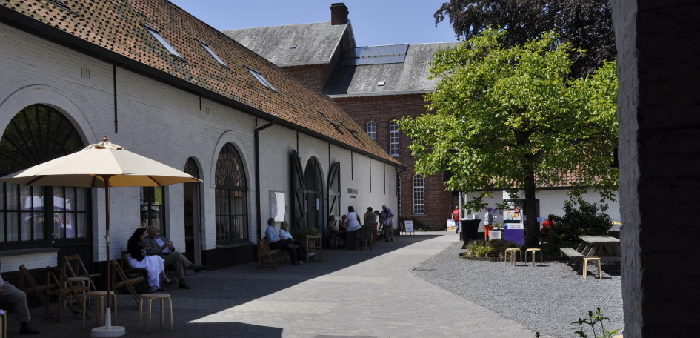
Verder verdiepen…
Het Bijbels woordenboek van Kerknet en de Bijbeldienst bisdom Brugge
Volledig overzicht
Initiatieven van de Bijbeldienst bisdom Brugge
Het Bijbels belevingscentrum in Zevenkerken

